Slide 1
Sistem Penentuan Diskon di Toko Online
Gabriel Othmar Danken Saskara
221011401000
05 TPLM 009

Slide 2
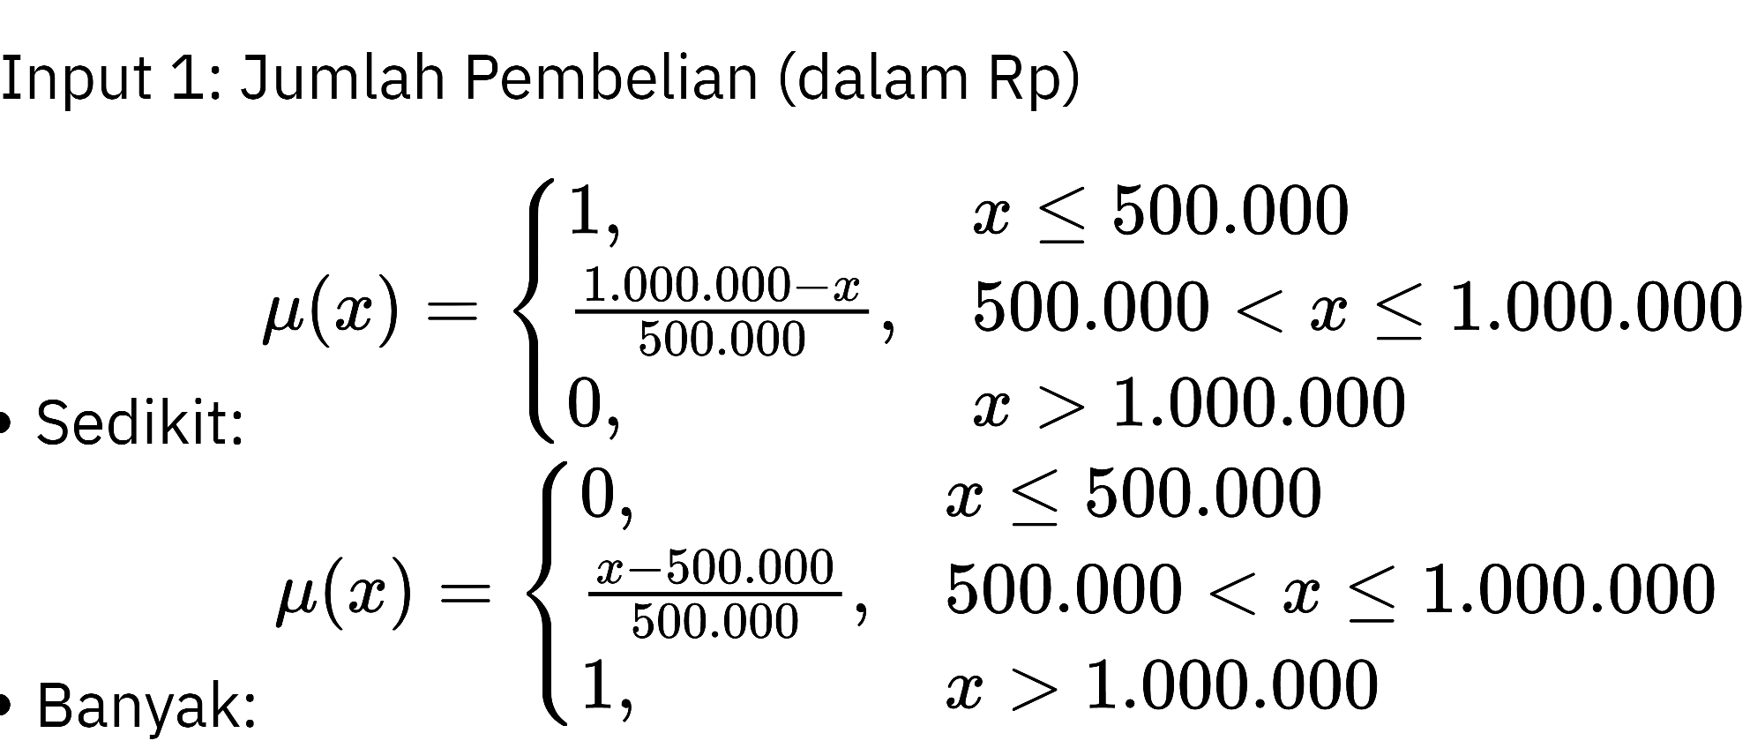
Definisi Variabel Fuzzy

Slide 3
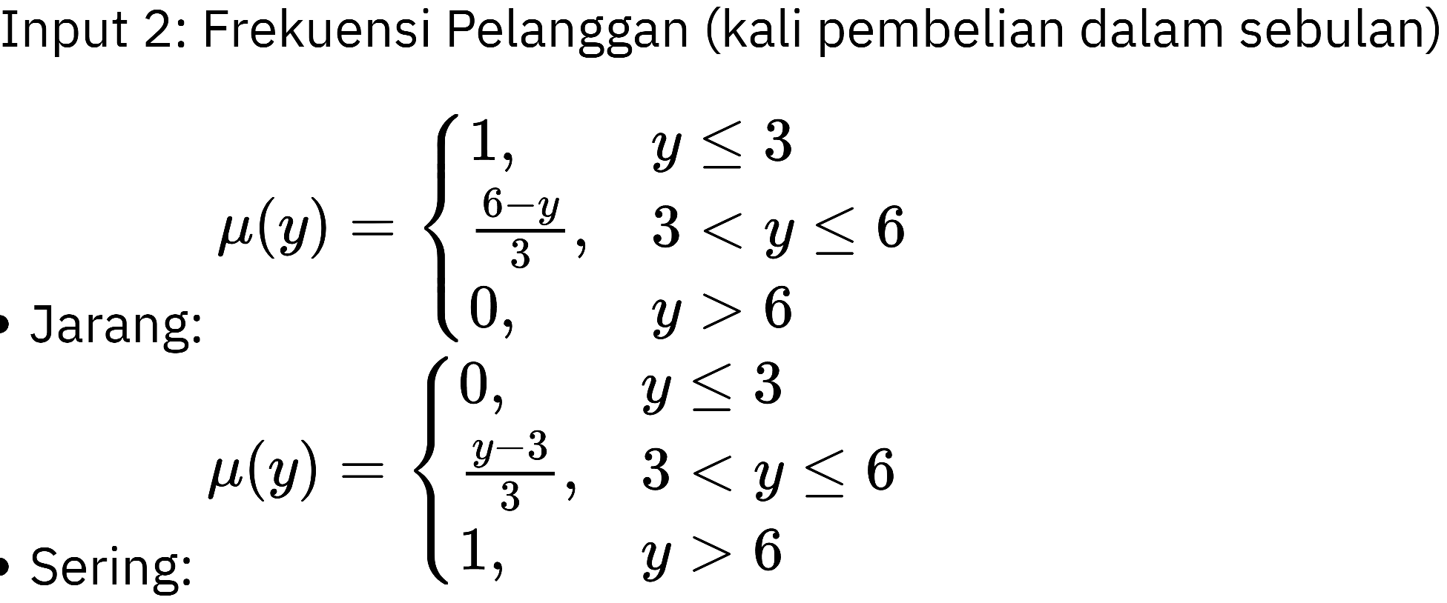
Definisi Variabel Fuzzy

Slide 4
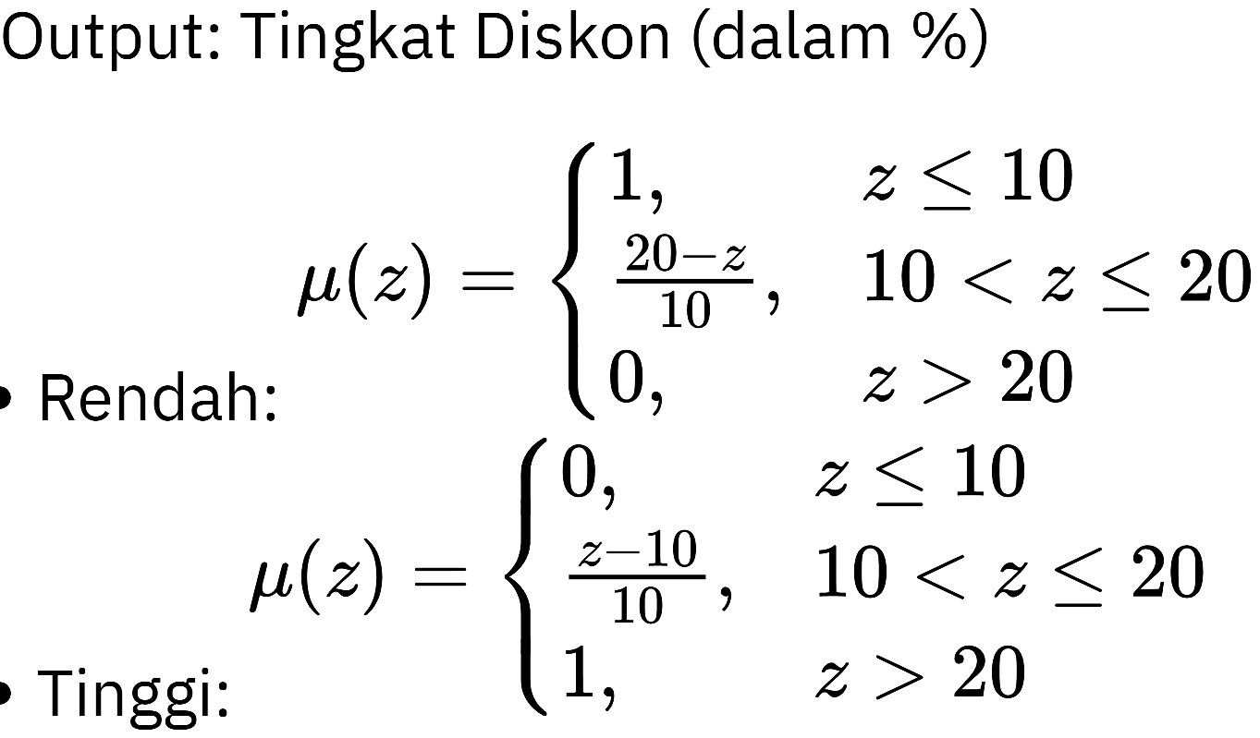
Definisi Variabel Fuzzy

Slide 5
Fuzzy Rules
1. Jika Jumlah Pembelian Sedikit dan Frekuensi Jarang, maka Diskon Rendah.
2. Jika Jumlah Pembelian Sedikit dan Frekuensi Sering, maka Diskon Rendah.
3. Jika Jumlah Pembelian Banyak dan Frekuensi Jarang, maka Diskon Rendah.
4. Jika Jumlah Pembelian Banyak dan Frekuensi Sering, maka Diskon Tinggi.

Slide 6
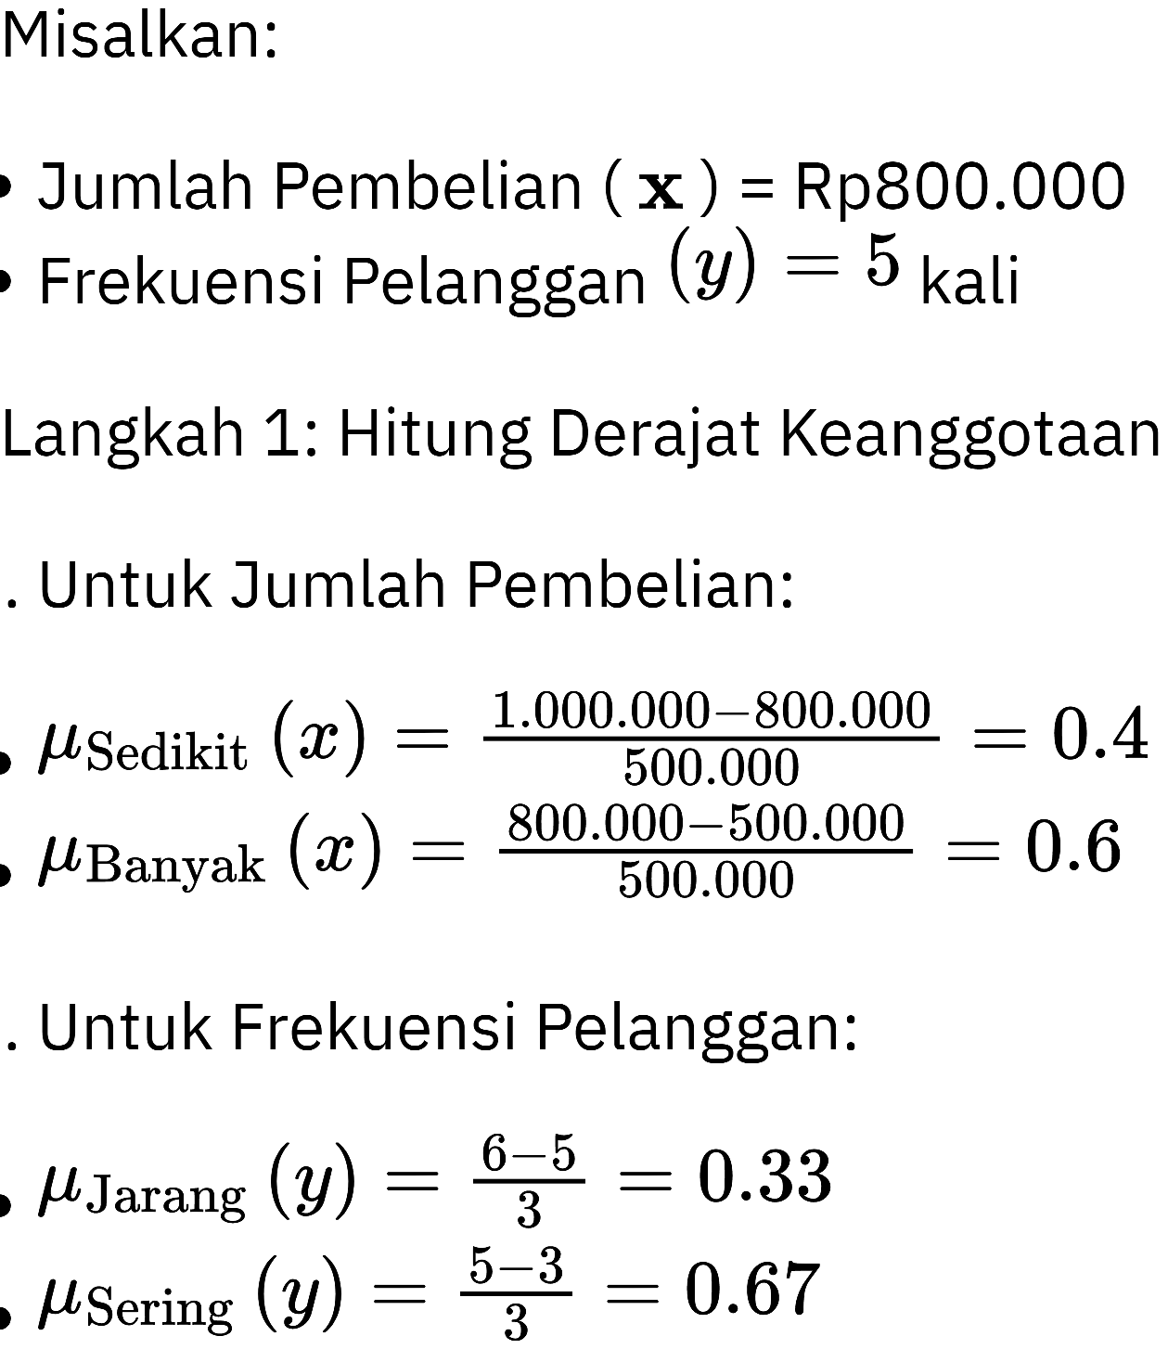
Contoh Perhitungan Manual

Slide 7
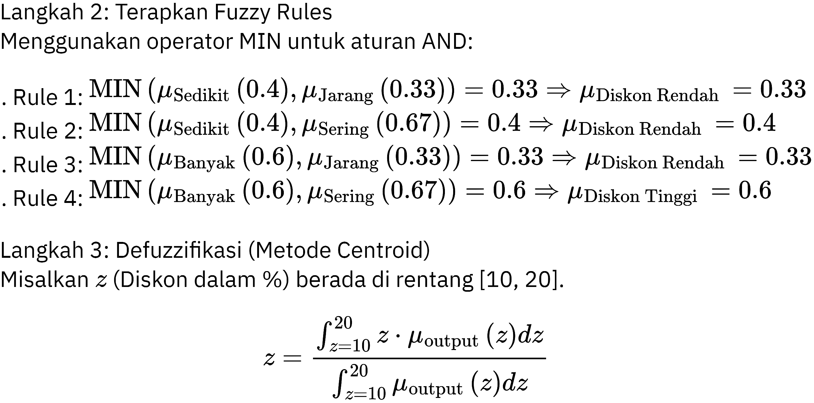
Contoh Perhitungan Manual
Substitusi hasil keanggotaan fungsi keanggotaan diskon rendah dan tinggi menentukan nilai diskon.

Slide 8
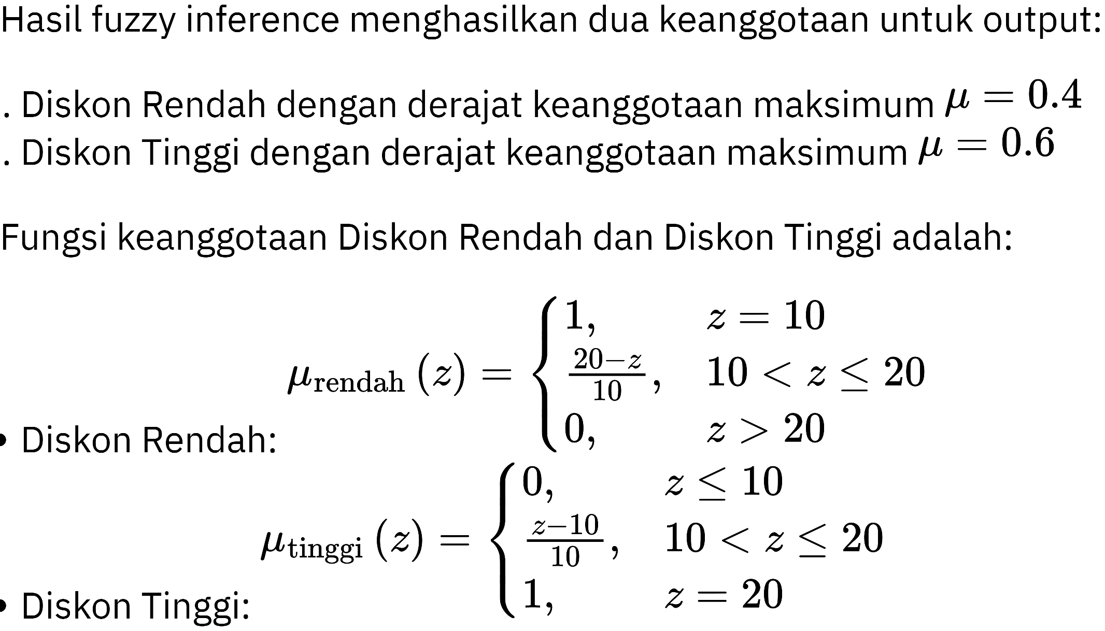
Defuzzifikasi (Metode Centroid)

Slide 9
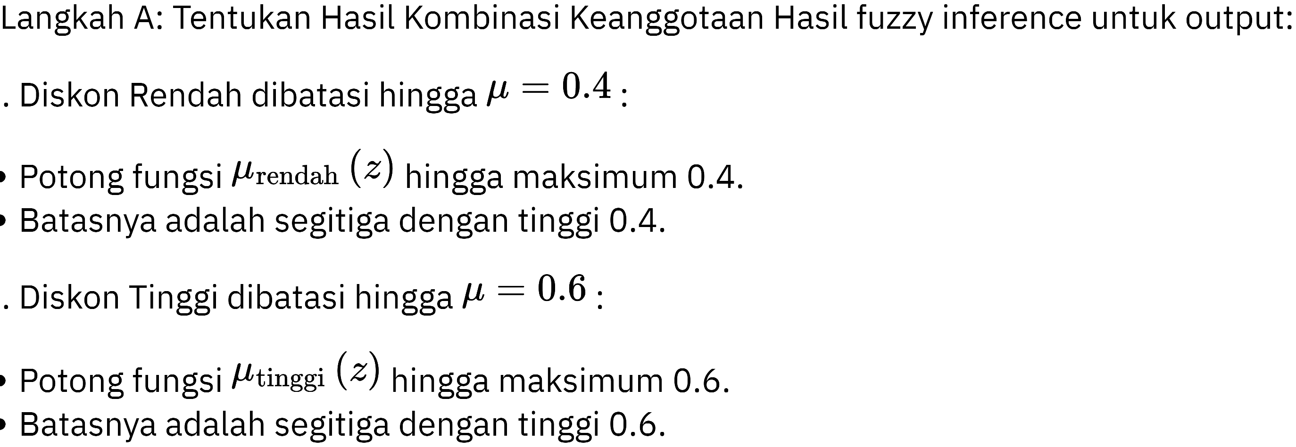
Defuzzifikasi (Metode Centroid)

Slide 10
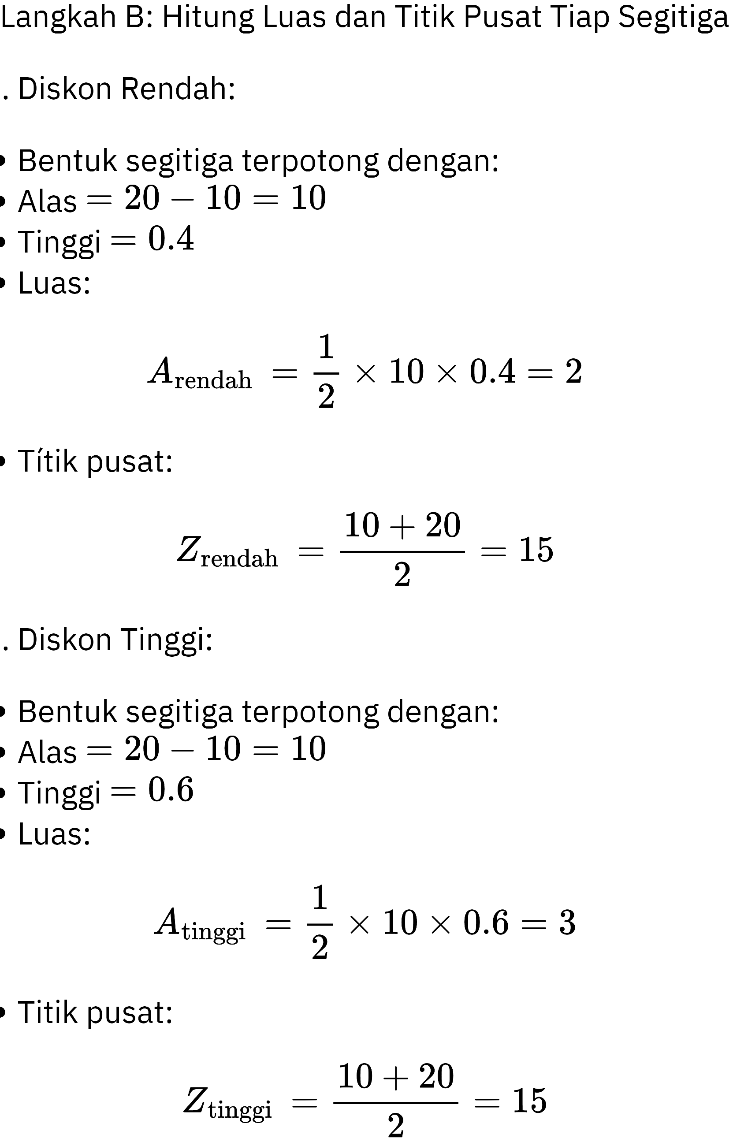
Defuzzifikasi (Metode Centroid)

Slide 11
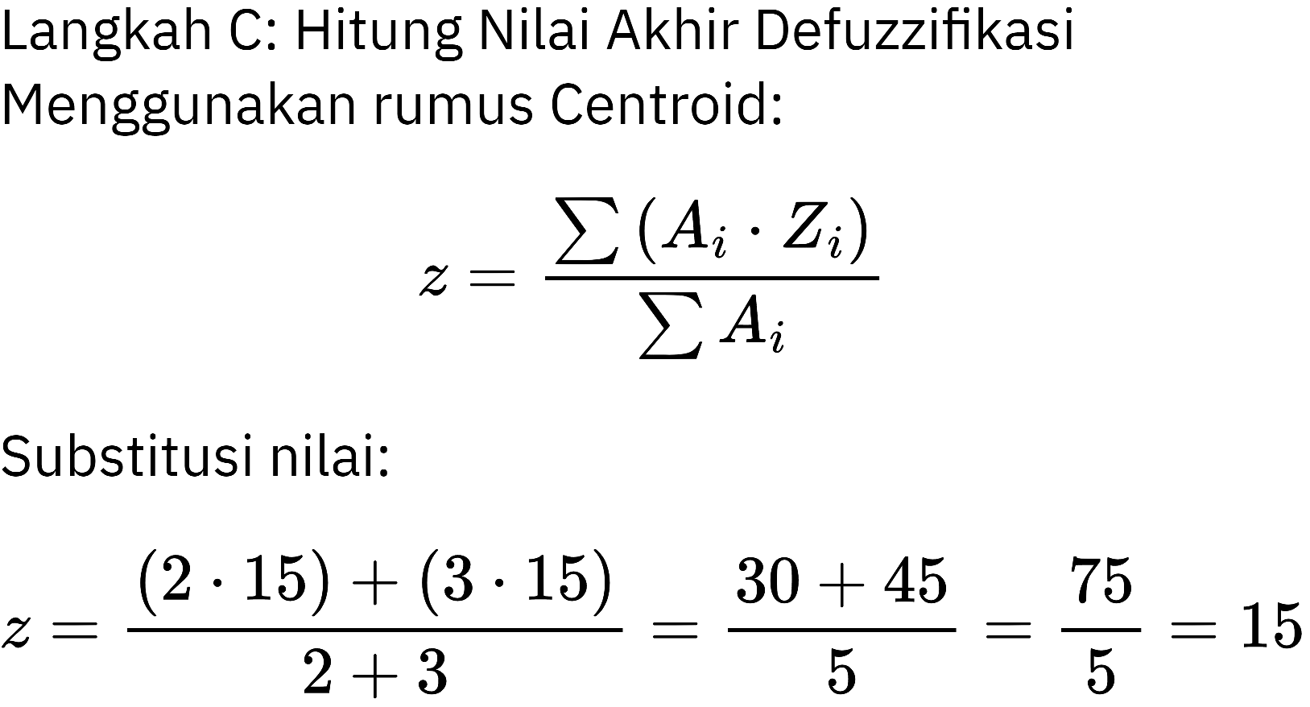
Hasil Akhir
Tingkat diskon yang diberikan adalah 15%.

